Slide 1
芝浦工業大学
女子卒業生メンタープログラム
✿芝浦工業大学では、なお少数で男子に比べてロール・モデルを得にくい女子学生が、先輩の経験を知ったり、学修や進路、将来等について自分の考えをはっきりさせたりする機会を増やすため、女子卒業生が、女子学生の対話者（メンター）となる「女子卒業生メンタープログラム」を始めました。
先輩にメンターに
なってもらいませんか
詳細はこちらをご覧ください☟
http://www.shibaura-it.ac.jp/about/gender-equality/action/index.html
問い合わせ/担当 芝浦工業大学男女共同参画推進室
337-8570 さいたま市見沼区深作307 ℡.048(720)6440
desk-gequality@ow.shibaura-it.ac.jp

Slide 2
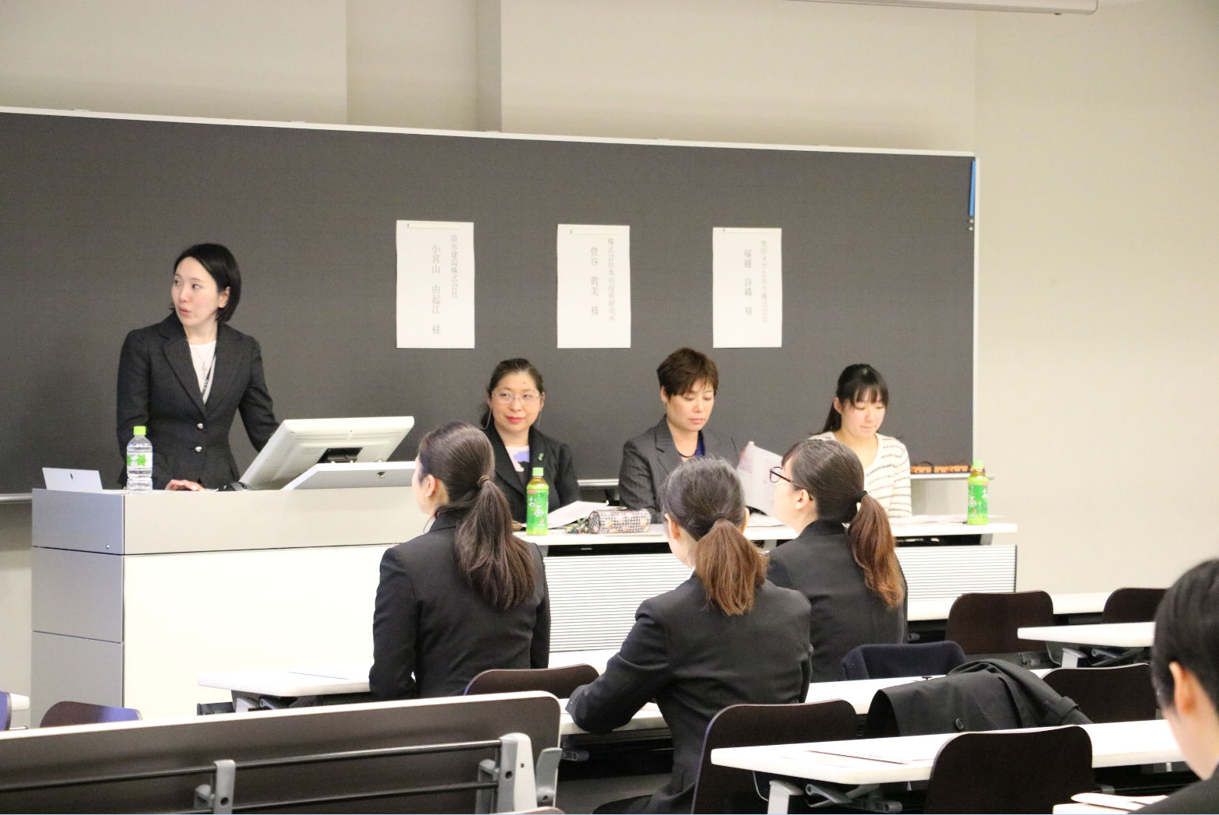
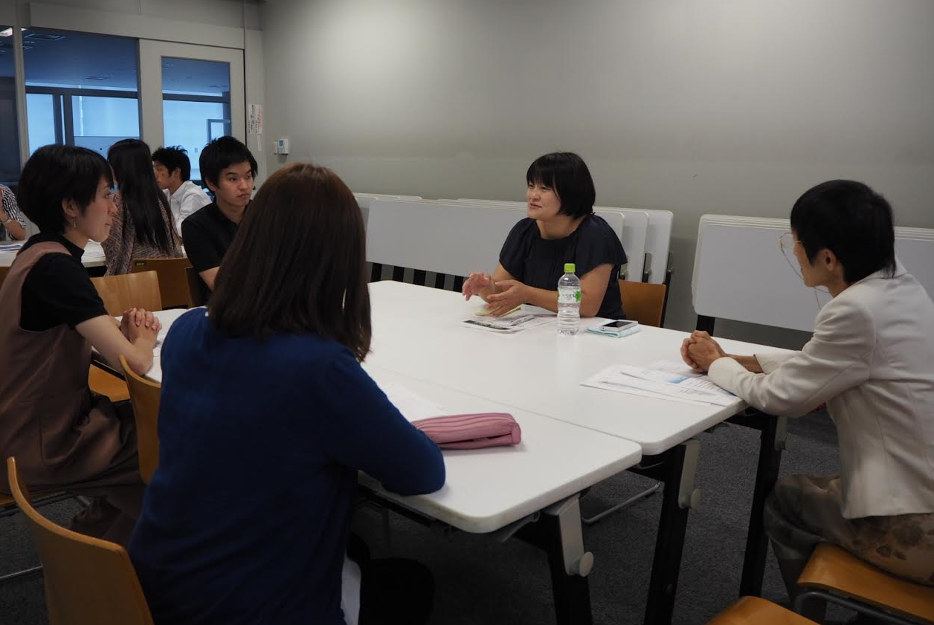
✿メンター/メンティ（プログラム利用者）としての対話はミーティングの中に限られ
ます。また、メンターとメンティは、活動の中で知り得た互いの個人情報を口外し
ないルールです。
✿利用を申し込まれた方には、双方の希望に応じて、メンターとして登録している
女子卒業生を紹介します。
✿双方応諾の場合、担当者が面会日程を調整します。
面会は構内で行って頂きます。
このほかの女子卒業生による女子学生応援
Shiba-joプラチナネットワークを通じた、女子卒業生の女子学生対象イベントでのスピーチ、パネルディスカッションへの参加
女子学生就職セミナー
学部生対象イベント
将来を見通して今を考える 10年後わたしは

